Slide 1
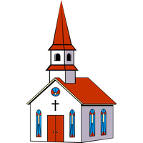
Kas vyksta šv. Mišių metu?
3-4 klasė

Slide 2
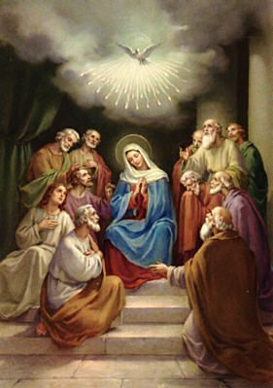
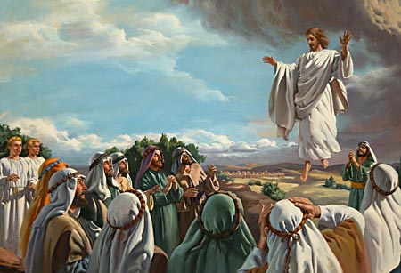
Kaip vadinasi diena, kai Jėzus atsiuntė Šv.Dvasią ir gimė Bažnyčia?
Kas yra Šeštinės?
Sekminės

Slide 3
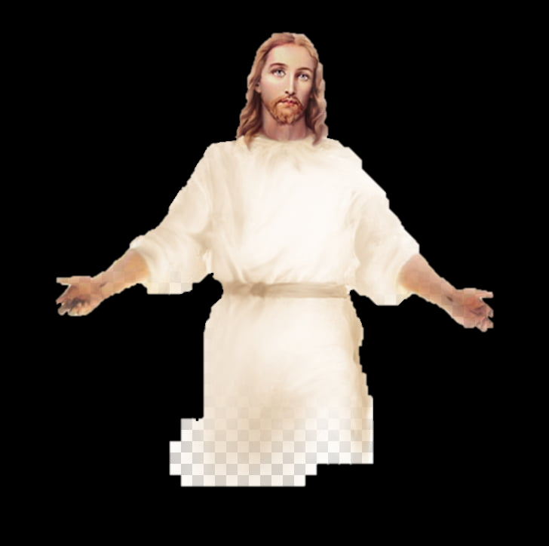
Dievas stato namus,
Dievas stato namus,
Dievas stato namus
nuostabius!
Stato ne iš akmenų,
stato iš gerų žmonių.
Dievas stato namus
nuostabius!
Pasimelskime „Tėve mūsų“

Slide 4
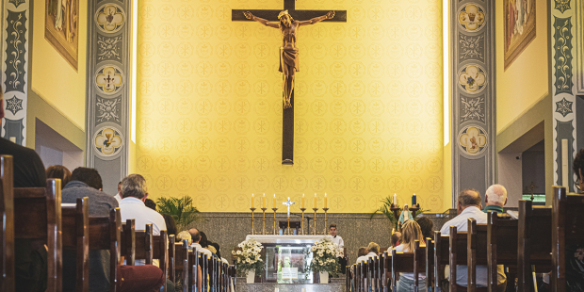
Kas yra Šv. Mišios? Kokios yra Šv. Mišių dalys?

Slide 6
Mišios susideda iš šių dalių
Įžanga:
Persižegnojimas ir pasisveikinimas
Gailesčio aktas
Garbės himnas
Pradžios malda
Eucharistijos liturgija
(sen. Aukos liturgija)
Atnašavimas
Dėkojimo giesmė
Perkeitimas
Viešpaties malda „Tėve mūsų“
Ramybės palinkėjimas
Komunija
Pabaiga
Palaiminimas
Žodžio liturgija
Skaitiniai
Evangelija
Pamokslas
Visuotinė malda
Tikėjimo išpažinimas

Slide 7
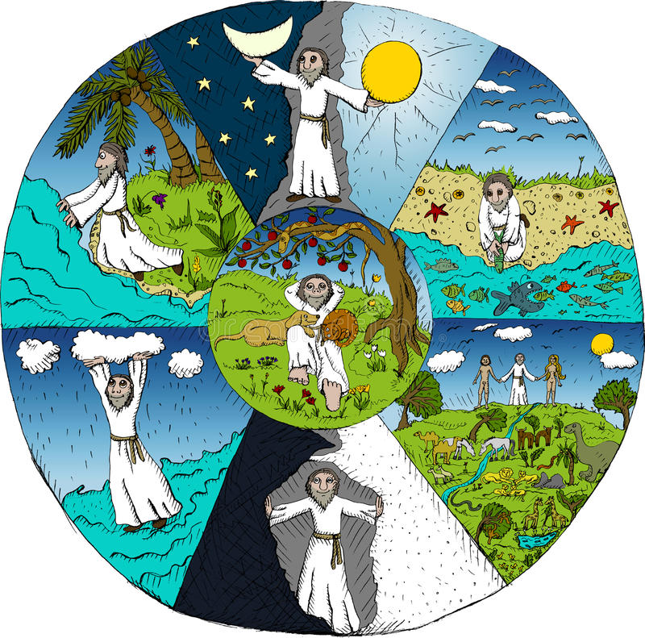
Kodėl sekmadienis irgi šventė?
Sekmadienis dar vadinamas Viešpaties diena, nes...
...kai Dievas kūrė pasaulį, sukūrė septintąją dieną šventą, nes pats ilsėjosi po kūrimo darbų.
1
...Jėzus prisikėlė sekmadienį, todėl ta diena yra šventa.
2

Slide 8
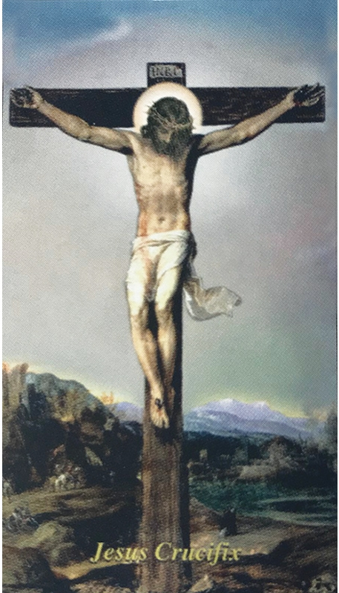
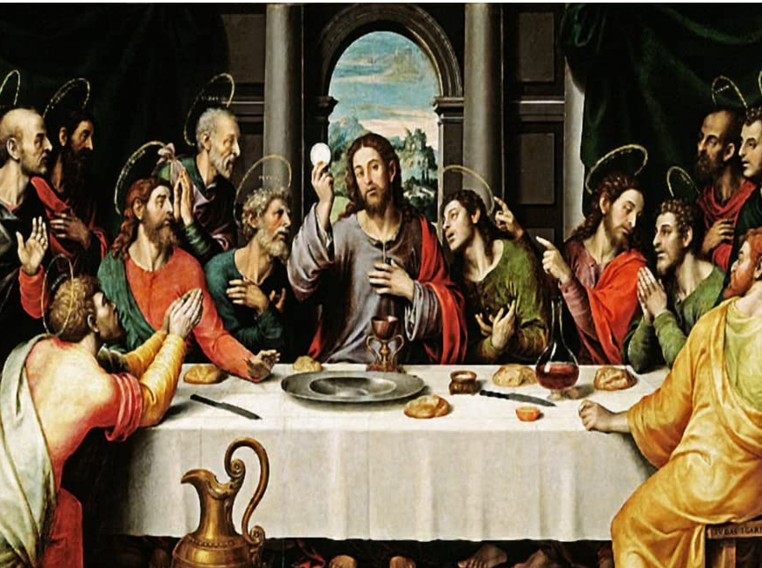
Sekmadieniais dera dalyvauti Šv. Mišiose. O kas yra Mišios?
Tai Jėzaus Paskutinės vakarienės, Kančios, Mirties sudabartinimas ir Jo Prisikėlimo šventimas

Slide 9
Ką dera daryti sekmadieniais?
1. Skirti daugiau laiko pabūti su Dievu, pasimelsti.
2. Klausytis ar skaityti Dievo Žodį iš Šventojo Rašto.
3. Nueiti į Šv. Mišias, krikščionių bendruomenės susirinkimą.
4. Nedirbti sunkių darbų, pailsėti.
5. Padėti artimui, jei reikia.

Slide 10
Kas yra Šv. Mišios? Kokios yra 2 pagrindinės Šv. Mišių dalys?
Apibendrinimas

Slide 11
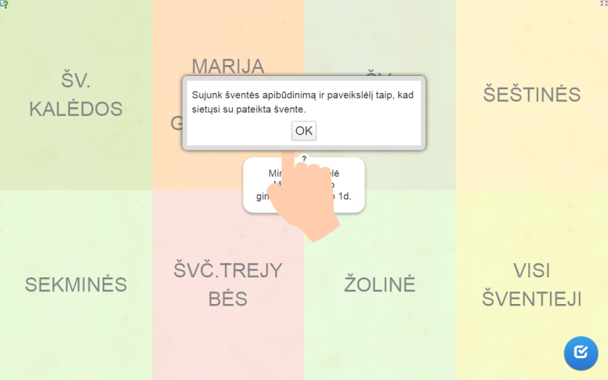
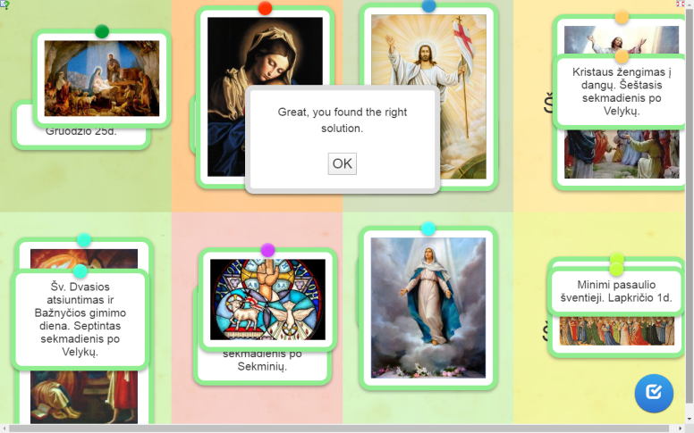
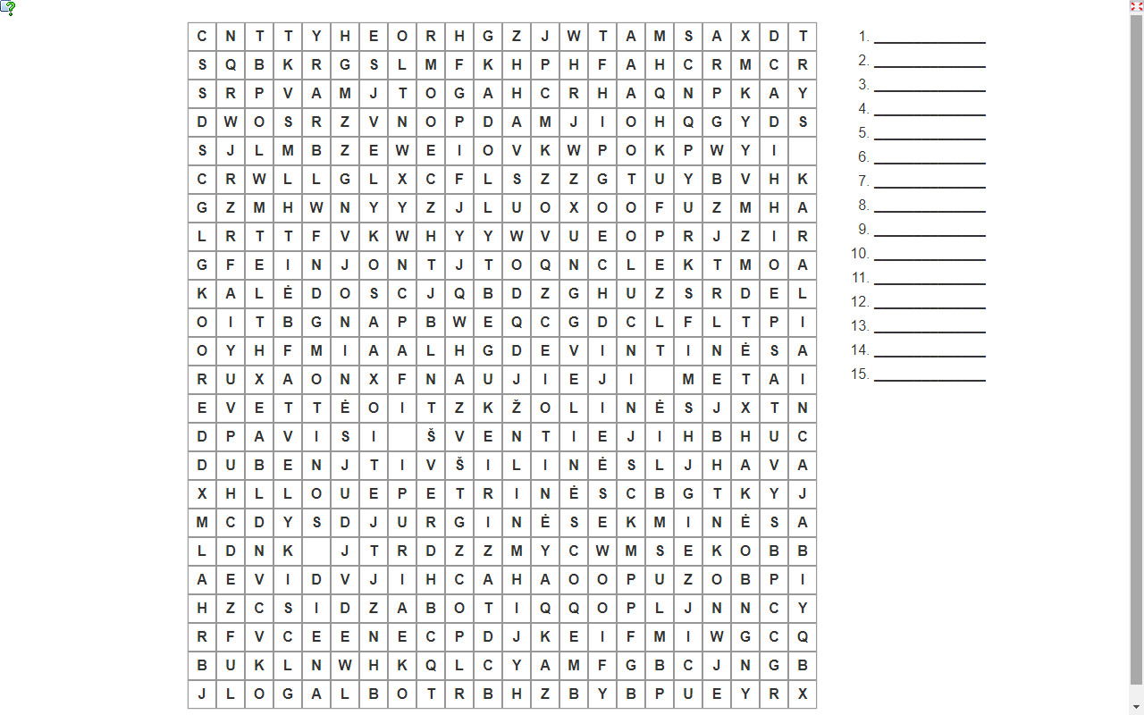
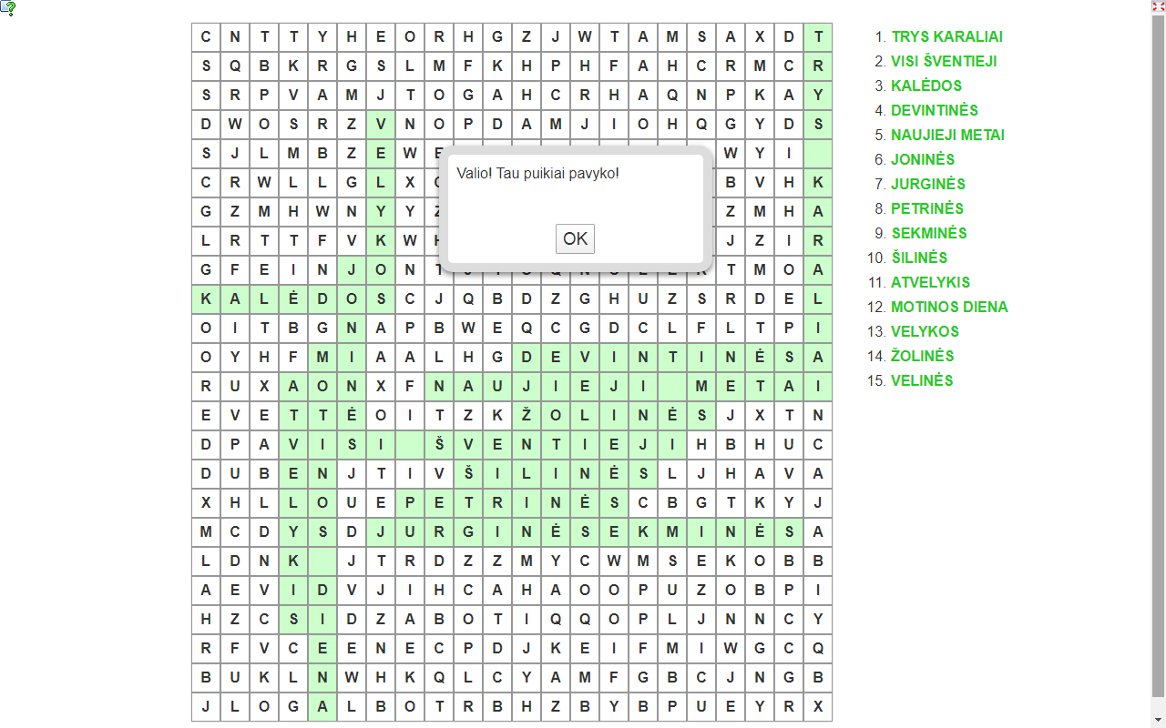
Namų darbai apie šventes:
https://learningapps.org/11743681
https://learningapps.org/10926178, pasididinti vaizdą-

Slide 12
Namų darbai apie Šv. Mišias
https://learningapps.org/11963781
Nustatyk Mišių dalį
Rasi taip.
Jei pataikysi, atsidarys piešinys
Nepataikius, žodis paraudonuoja, kol pataisysi
Jei nepataikysi, gausi pranešimą

